Slide 1
STATISTIKA
UKURAN PENYEBARAN DATA / UKURAN DISPERSI

Slide 2




Anggota Kelompok
Andika Nugraha P
Ardy Winata
Nur Hamdi
Wildan Ade W
12180433
12180136
12180056
12180118

Slide 3
List Slide
Definisi
➔ Ukuran Penyebaran Data / Ukuran Dispersi
➔ Jangkauan ( Range )
➔ Simpangan Rata – rata : Data tidak berkelompok & berkelompok
➔ Variansi
➔ Simpangan Baku
➔ Jangkauan : Kuartil, Persentil dan Desil
Tabel data nilai ( Data Tunggal dan Berkelompok )
Rumus / Formula

Slide 4

Definisi
Ukuran Penyebaran Data / Ukuran Dispersi
Suatu ukuran yang menyatakan seberapa
besar nilai-nilai data berbeda atau
bervariasi dengan nilai ukuran pusatnya
atau seberapa besar penyimpangan
nilai-nilai data dengan nilai pusatnya.

Slide 5

Definisi
Jangkauan ( Range )
Selisih antara data dengan nilai yang terbesar dengan data dengan nilai yang terkecil.

Slide 6
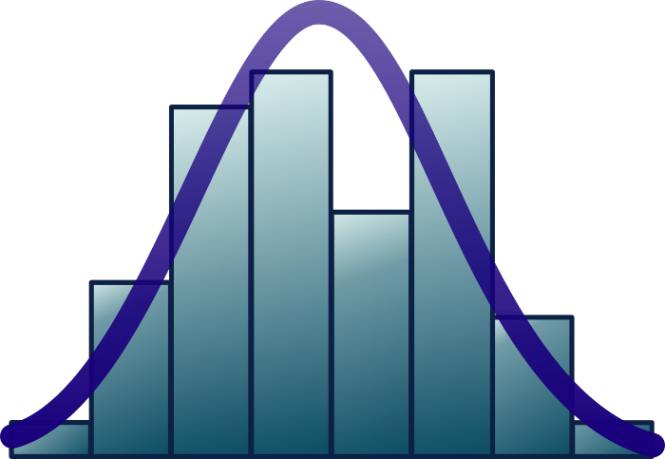
Definisi
Simpangan Rata – rata / Mean Deviation
Jumlah nilai mutlak dari selisih semua nilai
Dengan nilai rata-rata dibagi banyaknya data.
Simpangan rata-rata terbagi :
➔ Data Tunggal
➔ Data Berkelompok

Slide 7

Definisi
Data Tunggal
Data yang disusun sendiri menurut nilai dan
besarnya masing – masing, tanpa adanya
frekuensi. Disebut data tunggal karena banyaknya data ditaksir tidak akan melebihi
30 data sehingga tidak perlu menggunakan table distribusi frekuensi.

Slide 8

Definisi
Data Berkelompok
Data yang jumlahnya di atas 30 buah
sehingga memerlukan penyajian data
dalam table distribusi frekuensi di mana
data-data tersebut akan dikelompokkan
dalam beberapa kelas dan setiap kelas
mempunyai interval nilai tertentu.

Slide 9

Definisi
Variansi
Variansi untuk sampel
S²
/
Rata-rata kuadrat selisih atau kuadrat
simpangan dari semua nilai data terhadap rata-rata hitung.
Variansi untuk sampel

Slide 10
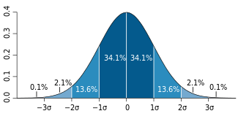
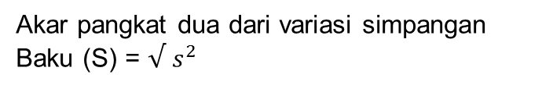
Definisi
Simpangan Baku
Akar pangkat dua dari variasi simpangan
Baku (S) = $√$ $s^{2}$

Slide 11
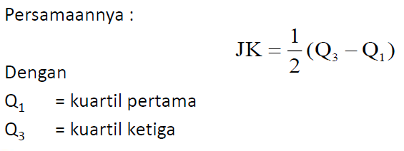
Definisi
Jangkauan Kuartil
q
Disebut juga simpangan kuartil atau rentang
semi antar kuartil atau deviasi kuartil

Slide 12
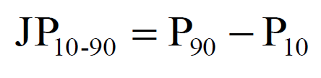
Definisi
Jangkauan Persentil
JP
Sekumpulan data yang mempunyai persentil ke – 10 dan persentil ke 90
JP = Jangkauan Persentil
P10 = persentil ke 10
P90 = persentil ke 90

Slide 13
Studi Kasus
Tabel data nilai ujian Pelajaran Agama Islam 50 Siswa
➔ Pencarian Nilai
➔ Data acak
91 | 91 | 91 | 92 | 92 | 92 | 92 | 93 | 93 | 93
86 | 86 | 87 | 87 | 89 | 89 | 89 | 90 | 90 | 91
80 | 81 | 84 | 84 | 85 | 85 | 86 | 86 | 86 | 86
94 | 94 | 94 | 95 | 95 | 95 | 96 | 96 | 96 | 97
57 | 60 | 62 | 63 | 66 | 70 | 74 | 78 | 79 | 80

Slide 14
Studi Kasus
Tabel data nilai ujian Pelajaran Agama Islam 50 Siswa
➔ Pencarian Nilai
➔ Data setelah diurut
57 | 60 | 62 | 63 | 66 | 70 | 74 | 78 | 79 | 80
80 | 81 | 84 | 84 | 85 | 85 | 86 | 86 | 86 | 86
86 | 86 | 87 | 87 | 89 | 89 | 89 | 90 | 90 | 91
91 | 91 | 91 | 92 | 92 | 92 | 92 | 93 | 93 | 93
94 | 94 | 94 | 95 | 95 | 95 | 96 | 96 | 96 | 97

Slide 15
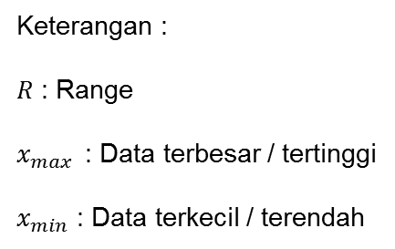
Studi Kasus
Tabel data nilai ujian Pelajaran Agama Islam 50 Siswa
➔ Mencari range
$$R=x_{max }−x_{min}=>R=97−57=40$$
Keterangan :
$R$ : Range
$x_{max }$ : Data terbesar / tertinggi
$x_{min}$ : Data terkecil / terendah

Slide 16
Studi Kasus
Tabel data nilai ujian Pelajaran Agama Islam 50 Siswa
➔ Jumlah kelas dan interval
Jumlah Kelas = 1 + 3.3 Log N
Interval = Range / Jumlah Kelas
= 1+ 3.3 * LOG(50)
= 40 / 7
= 6.606601014
= 6.064641
= 7
= 6

Slide 17
Studi Kasus
Tabel data nilai ujian Pelajaran Agama Islam 50 Siswa
➔ Membuat tabel frekuensi
Periode | Frekuensi
57 - 62 | 3
63 - 68 | 2
69 - 74 | 2
75 - 80 | 4
81 - 86 | 11
87 - 92 | 15
93 - 98 | 13
Jumlah | 50

Slide 18
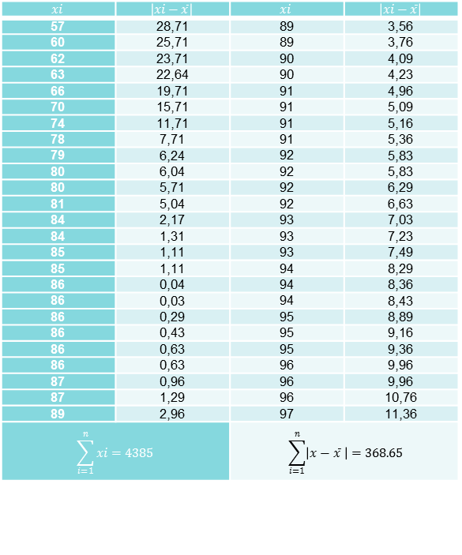
Studi Kasus
Tabel data nilai ujian Pelajaran Agama Islam 50 Siswa
➔ Mencari Simpangan Rata-Rata
$$xi$$ | $$\left|xi−\overline{x}\right|$$ | $$xi$$ | $$\left|xi−\overline{x}\right|$$
57 | 28,71 | 89 | 3,56
60 | 25,71 | 89 | 3,76
62 | 23,71 | 90 | 4,09
63 | 22,64 | 90 | 4,23
66 | 19,71 | 91 | 4,96
70 | 15,71 | 91 | 5,09
74 | 11,71 | 91 | 5,16
78 | 7,71 | 91 | 5,36
79 | 6,24 | 92 | 5,83
80 | 6,04 | 92 | 5,83
80 | 5,71 | 92 | 6,29
81 | 5,04 | 92 | 6,63
84 | 2,17 | 93 | 7,03
84 | 1,31 | 93 | 7,23
85 | 1,11 | 93 | 7,49
85 | 1,11 | 94 | 8,29
86 | 0,04 | 94 | 8,36
86 | 0,03 | 94 | 8,43
86 | 0,29 | 95 | 8,89
86 | 0,43 | 95 | 9,16
86 | 0,63 | 95 | 9,36
86 | 0,63 | 96 | 9,96
87 | 0,96 | 96 | 9,96
87 | 1,29 | 96 | 10,76
89 | 2,96 | 97 | 11,36
$$\sum_{i=1}^{n}{xi}=4385$$ |  | $$\sum_{i=1}^{n}{\left|x−\overline{x} \right|=368.65}$$
Total Nilai Keseluruhan
Total Nilai Selisih

Slide 19
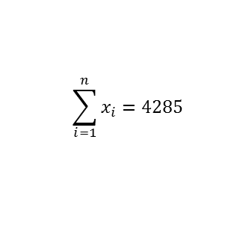
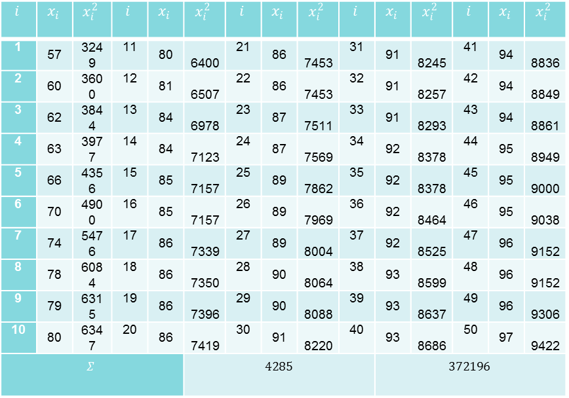
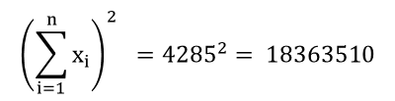
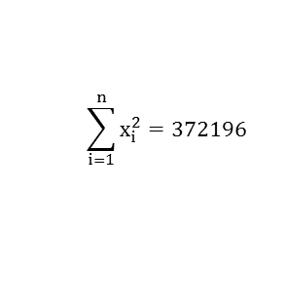
Studi Kasus
Tabel data nilai ujian Pelajaran Agama Islam 50 Siswa
➔ Variansi
$$i$$ | $$x_{i}$$ | $$x_{i}^{2}$$ | $$i$$ | $$x_{i}$$ | $$x_{i}^{2}$$ | $$i$$ | $$x_{i}$$ | $$x_{i}^{2}$$ | $$i$$ | $$x_{i}$$ | $$x_{i}^{2}$$ | $$i$$ | $$x_{i}$$ | $$x_{i}^{2}$$
1 | 57 | 3249 | 11 | 80 | 6400 | 21 | 86 | 7453 | 31 | 91 | 8245 | 41 | 94 | 8836
2 | 60 | 3600 | 12 | 81 | 6507 | 22 | 86 | 7453 | 32 | 91 | 8257 | 42 | 94 | 8849
3 | 62 | 3844 | 13 | 84 | 6978 | 23 | 87 | 7511 | 33 | 91 | 8293 | 43 | 94 | 8861
4 | 63 | 3977 | 14 | 84 | 7123 | 24 | 87 | 7569 | 34 | 92 | 8378 | 44 | 95 | 8949
5 | 66 | 4356 | 15 | 85 | 7157 | 25 | 89 | 7862 | 35 | 92 | 8378 | 45 | 95 | 9000
6 | 70 | 4900 | 16 | 85 | 7157 | 26 | 89 | 7969 | 36 | 92 | 8464 | 46 | 95 | 9038
7 | 74 | 5476 | 17 | 86 | 7339 | 27 | 89 | 8004 | 37 | 92 | 8525 | 47 | 96 | 9152
8 | 78 | 6084 | 18 | 86 | 7350 | 28 | 90 | 8064 | 38 | 93 | 8599 | 48 | 96 | 9152
9 | 79 | 6315 | 19 | 86 | 7396 | 29 | 90 | 8088 | 39 | 93 | 8637 | 49 | 96 | 9306
10 | 80 | 6347 | 20 | 86 | 7419 | 30 | 91 | 8220 | 40 | 93 | 8686 | 50 | 97 | 9422
$$Σ$$ |  |  |  |  | $$4285$$ |  |  |  |  | $$372196$$
Nilai keseluruhan :
$$\sum_{i=1}^{n}{x_{i}=4285 }$$
Masing – masing nilai dikuadratkan lalu dijumlahkan :
$$\sum_{i=1}^{n}{x_{i}^{2}=372196}$$
Total keseluruhan nilai dikuadratkan :
$${\left(\sum_{i=1}^{n}{x_{i}}\right)}^{2 }={4285}^{2}= 18363510$$

Slide 20
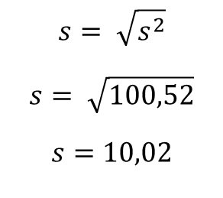
Studi Kasus
Tabel data nilai ujian Pelajaran Agama Islam 50 Siswa
➔ Mencari Simpangan Baku / Standar Deviasi
$$s= \sqrt{s^{2}}$$
$$s= \sqrt{100,52}$$
$$s=10,02$$

Slide 21
Studi Kasus
Tabel data nilai ujian Pelajaran Agama Islam 50 Siswa
Mencari Posisi kelas Kuartil
Periode | Frekuensi | tbk | tak | interval
57 - 62 | 3 | 56,5 | 62,5 | 6
63 - 68 | 2 | 62,5 | 68,5 | 6
69 - 74 | 2 | 68,5 | 74,5 | 6
75 - 80 | 4 | 74,5 | 80,5 | 6
81 - 86 | 11 | 80,5 | 86,5 | 6
87 - 92 | 15 | 86,5 | 92,5 | 6
93 - 98 | 13 | 92,5 | 98,5 | 6
Jumlah | 50
Mencari Posisi Q1 dan Q3
Q1 = ¼ X N => ¼ x 50 = 12.5
Q3 = ¾ X N => ¾ x 50 = 37.5
Q1 = 12.5 => Kelas ke-5 (81-86)
Q3 = 37.5 => Kelas ke-7 (93-98)

Slide 22
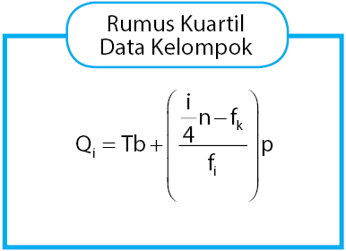
Studi Kasus
Tabel data nilai ujian Pelajaran Agama Islam 50 Siswa
Mencari Nilai Kuartil dan Jangkauan Kuartil
Q1 = 80.5 + (( ¼.50 – 11)/11) x 6
Q1 = 80.5 + 0.82 = 81.32
Q3 = 92.5 + ((3/4.50 – 37)/13) x 6
Q3 = 92.5 + 0.23 = 92.73
JK = ½ x (Q3-Q1)
JK = ½ x 11.41 = 5.71

Slide 23
Studi Kasus
Tabel data nilai ujian Pelajaran Agama Islam 50 Siswa
Mencari Posisi kelas Persentil
Periode | Frekuensi | tbk | tak | interval
57 - 62 | 3 | 56,5 | 62,5 | 6
63 - 68 | 2 | 62,5 | 68,5 | 6
69 - 74 | 2 | 68,5 | 74,5 | 6
75 - 80 | 4 | 74,5 | 80,5 | 6
81 - 86 | 11 | 80,5 | 86,5 | 6
87 - 92 | 15 | 86,5 | 92,5 | 6
93 - 98 | 13 | 92,5 | 98,5 | 6
Jumlah | 50
Mencari Posisi P10 dan P90
P10 = 10/100 x N => 10/100 x 50 = 5
P90 = 90/100 x N => 90/100 x 50 = 45
P10 = 5 => Kelas ke-2 (63-68)
P90 = 45 => Kelas ke-7 (93-98)

Slide 24
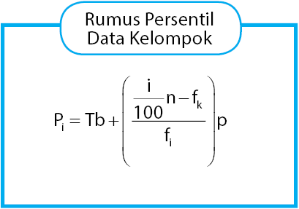
Studi Kasus
Tabel data nilai ujian Pelajaran Agama Islam 50 Siswa
Mencari Nilai Persentil dan Jangkauan Persentil
P10 = 62.5 + (( 1/100.50 – 3)/2) x 6
P10 = 62.5 + 6 = 68.5
P90 = 92.5 + ((90/100.50 – 37)/13) x 6
P90 = 92.5 + 3.69 = 96.19
JP = ½ x (P90-P10)
JP = ½ x 27.69 = 13.85

